Slide 1
Эрудит-круиз
Внеурочное развивающее мероприятие для 4-8 классов
Часть 5
Буква «Д»
Учитель информатики Е.В.Акчурина
Библиотекарь Е.Ю.Холопова
МОУ «СОШ № 53» г. Саратова
Notes:
В процессе игры детям последовательно задаются вопросы, объединённые в группы, общим для которых является то, что ответы на них начинаются на одну букву алфавита.

Slide 2
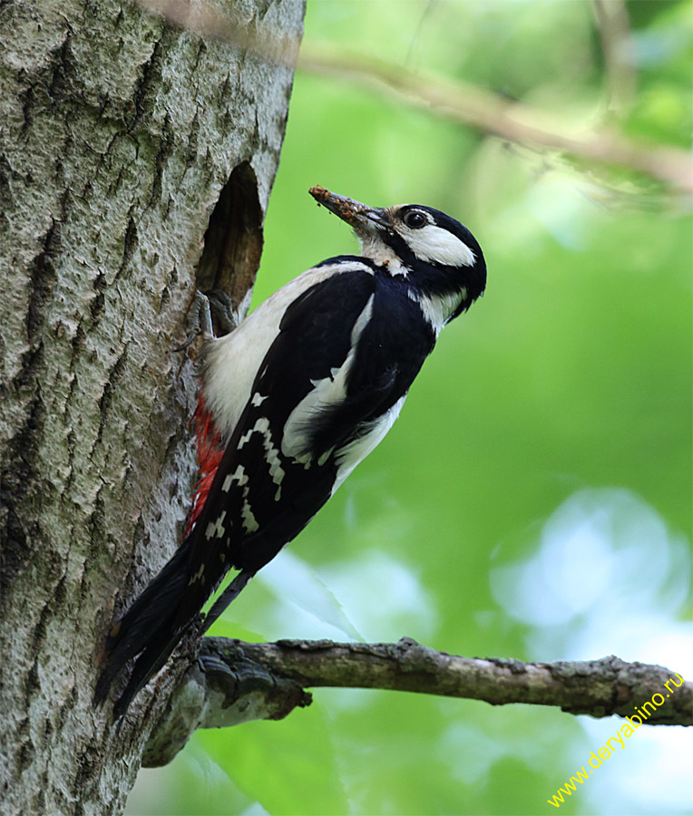
Вопрос 1
Какая из птиц каждый год переезжает на новую квартиру?
Ответ: Дятел

Slide 3
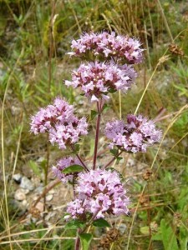
Вопрос 2
Из какого растения можно приготовить чай?
Ответ: Душица

Slide 4
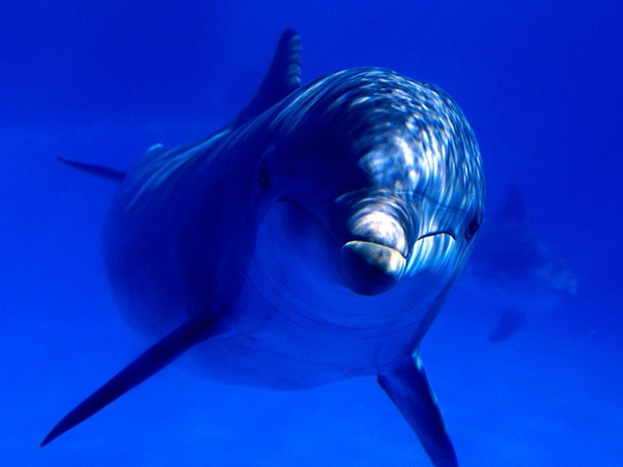
Вопрос 3
Самое быстрое морское животное, его мозг схож с человеческим.
Ответ: Дельфин

Slide 5
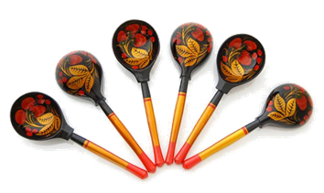
Вопрос 4
Из чего делают ложки, посуду, прялки, веретёна?
Ответ: Дерево берёза

Slide 6
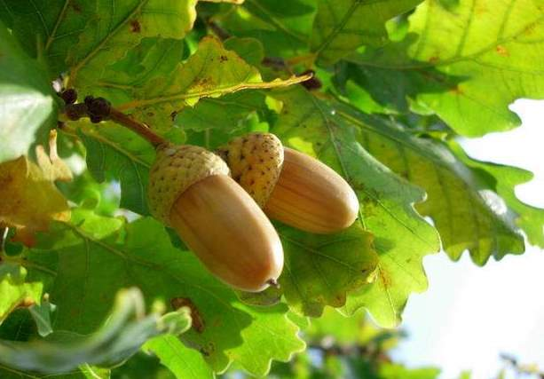
Вопрос 5
«Перуново дерево», долгожитель, веники из его веток очень ценят любители русской бани.
Ответ: Дуб

Slide 7
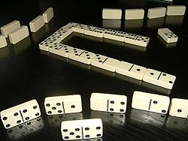
Вопрос 6
Какая игра часто заканчивается «рыбой»?
Ответ: Домино

Slide 8
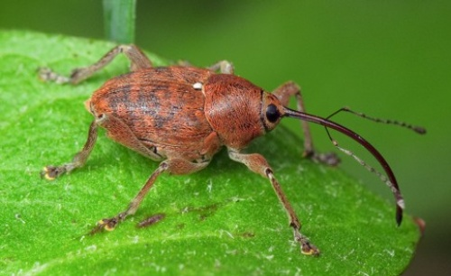
Вопрос 7
У этого жучка длинный носик напоминает хоботок.
Ответ: Долгоносик-слоник

Slide 9
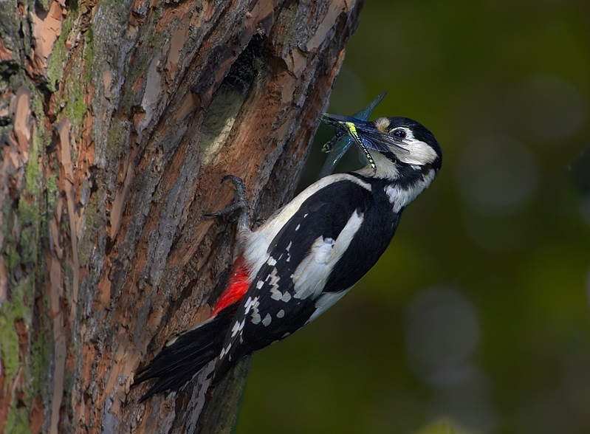
Вопрос 8
Назовите птицу - санитара леса.
Ответ: Дятел

Slide 10
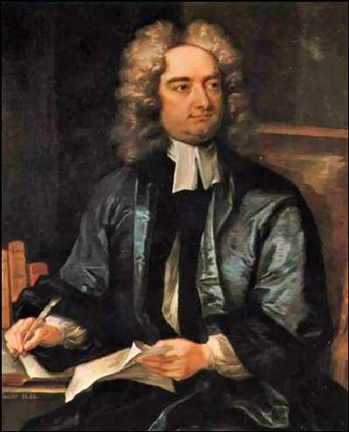
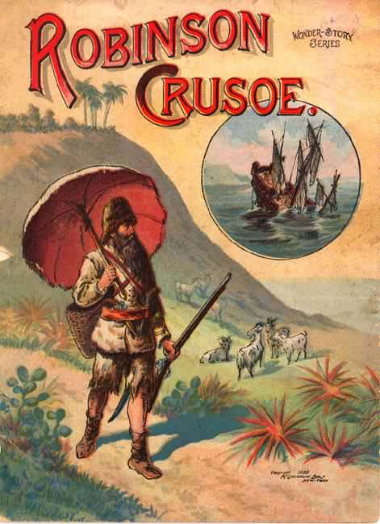
Вопрос 9
Кто автор книги о Робинзоне Крузо?
Ответ: Даниэль Дефо

Slide 11
Вопрос 10
Одной рукой встречает, а другой провожает.
Ответ: Дверь

Slide 12
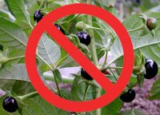
Вопрос 11
При отравлении этим растением происходит потеря сознания, длящаяся до двух суток. Ядовито всё растение.
Ответ: Дуррин

Slide 13
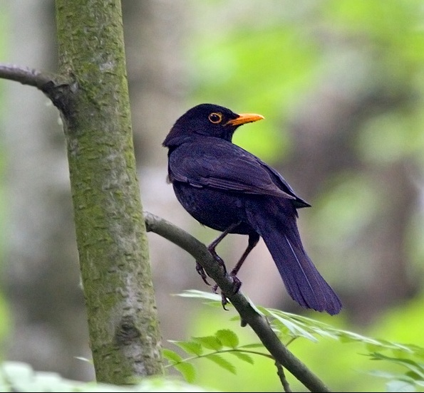
Вопрос 12
Какая птица стоит на втором месте после соловья по пению?
Ответ: Дрозд

Slide 14
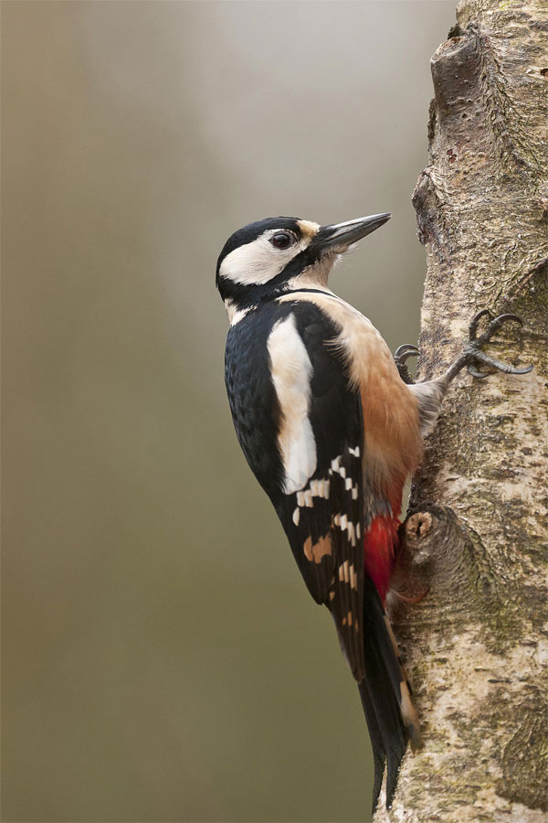
Вопрос 13
У какой птицы два пальца впереди и два сзади?
Ответ: Дятел

Slide 15
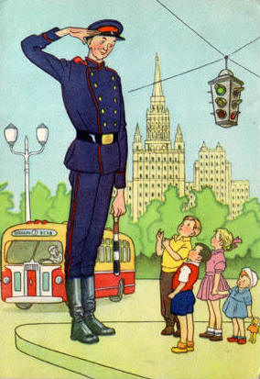
Вопрос 14
В каком произведении Сергей Михалков описал человека большого роста?
Ответ: «Дядя Стёпа»

Slide 16
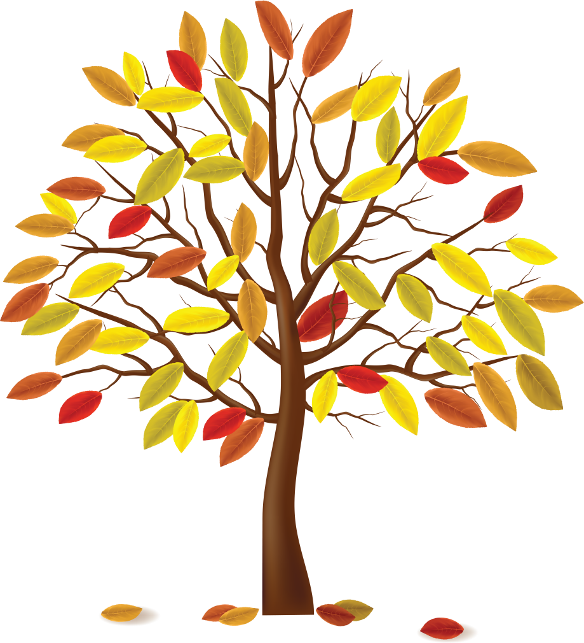
Вопрос 15
Много рук, а нога одна. Что это такое?
Ответ: Дерево

Slide 17
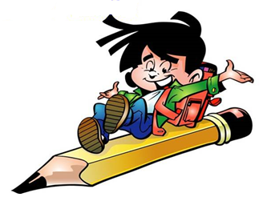
Спасибо за внимание!
Notes:
Журнал «Воспитание школьников» № 5/2006, стр. 70, Данилова М.

